Slide 2

KIỂM TRA BÀI CŨ
Hãy nêu các phương pháp phân tích đa thức thành nhân tử đã học?
Áp dụng phân tích đa thức sau thành nhân tử:
x² – xy – 5x + 5y
= (x² – xy) – (5x – 5y)
= x (x – y) – 5 (x – y)
= (x – y) (x – 5)

Slide 3
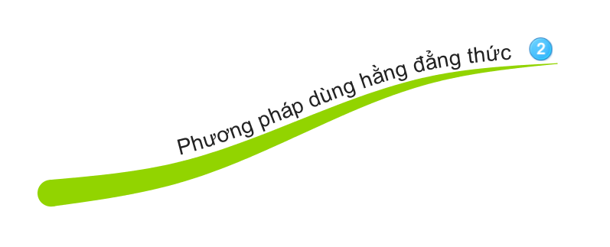
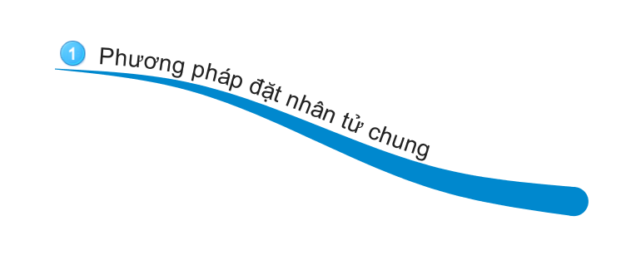

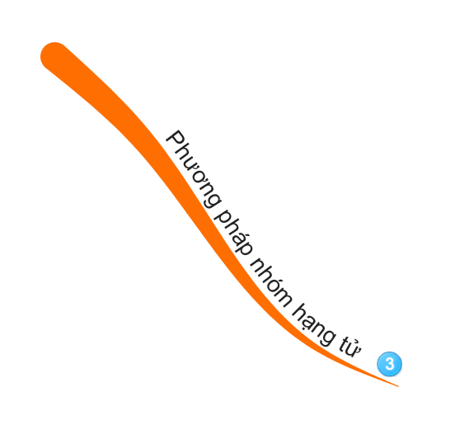
Phối hợp cả 3 phương pháp

Slide 4
BÀI 9
PHÂN TÍCH ĐA THỨC THÀNH NHÂN TỬ BẰNG CÁCH PHỐI HỢP NHIỀU PHƯƠNG PHÁP

Slide 5
Ví dụ 1: Phân tích đa thức sau thành nhân tử:
5x³ + 10x²y + 5xy²
Giải:
Đặt nhân tử chung
5x³ + 10x²y + 5xy²
Dùng hằng đẳng thức
= 5x (x² + 2xy + y²)
= 5x (x + y)²
Để phân tích đa thức trên thành nhân tử ta đã sử dụng những phương pháp nào để phân tích ?

Slide 6
Bài 9: Phân tích đa thức thành nhân tử bằng cách phối hợp nhiều phương pháp
Ví dụ 2: Phân tích đa thức sau thành nhân tử:
x² – 2xy + y² - 25
Giải:
Dùng hằng đẳng thức
x² – 2xy + y² – 25
Nhóm hạng tử
= (x² – 2xy + y²) – 25
= (x – y)² – 5²
Dùng hằng hẳng thức
= (x – y – 5) (x – y + 5)
Để phân tích đa thức trên thành nhân tử ta đã sử dụng những phương pháp nào để phân tích ?

Slide 7
Bài 9: Phân tích đa thức thành nhân tử bằng cách phối hợp nhiều phương pháp
Khi phân tích một đa thức thành nhân tử nên thực hiện theo các bước sau :
- Đặt nhân tử chung (nếu tất cả các hạng tử có nhân tử chung).
- Dùng hằng đẳng thức (nếu có).
- Nhóm các hạng tử (thường mỗi nhóm có nhân tử chung hoặc hđt) nếu cần thiết phải đặt dấu “-” trước ngoặc và đổi dấu các hạng tử, hoặc tách các hạng tử.

Slide 8
Bài 9: Phân tích đa thức thành nhân tử bằng cách phối hợp nhiều phương pháp
Phân tích đa thức sau thành nhân tử:
2x³y – 2xy³ – 4xy² – 2xy
?1
Giải:
2x³y – 2xy³ – 4xy² – 2xy
= 2xy (x² – y² – 2y -1)
= 2xy [x² – (y² + 2y +1)]
= 2xy [x² – (y + 1)²]
= 2xy [x – (y+ 1)] [ x + (y + 1)]
= 2xy ( x – y – 1) (x + y + 1)

Slide 9
Bài 9: Phân tích đa thức thành nhân tử bằng cách phối hợp nhiều phương pháp
2. Áp dụng
a) Tính nhanh giá trị của biểu thức:
x² + 2x + 1 – y² tại x = 94,5 và y = 4,5.
?2
Giải:
x² + 2x + 1 – y²
= (x² + 2x + 1) – y²
= (x + 1)² – y²
= (x + 1 - y) (x + 1 + y)
Thay x = 94,5 và y = 4,5 vào biểu thức ta có:
(94,5 + 1 – 4,5) (94,5 + 1 + 4,5)
= 91 . 100 = 9100

Slide 10
b) Khi phân tích đa thức x² + 4x – 2xy – 4y + y² thành nhân tử, bạn Việt làm như sau:
x² + 4x – 2xy – 4y + y²
= (x² – 2xy + y²) + (4x – 4y)
= (x – y)² + 4(x – y)
= (x – y) (x – y + 4)
Em hãy chỉ rõ trong cách làm trên, bạn Việt đã sử dụng những phương pháp nào để phân tích đa thức thành nhân tử ?
Nhóm hạng tử
Dùng hằng đẳng thức
Đặt nhân tử chung

Slide 11



Slide 12
Hoa điểm 10
THỂ LỆ :
Có 4 bông hoa với màu sắc khác nhau được ghi số (Từ số 1 đến số 4). Mỗi em hãy chọn cho mình một bông hoa bất kì. Yêu cầu trả lời trong vòng 30 giây. Mỗi câu trả lời đúng sẽ được mở 1 hộp quà

Slide 13
2
Phần thưởng của bạn là 1 điểm 10
Phần thưởng của bạn là nửa điểm cộng
1
3
4
Phần thưởng của bạn là 1 tràng pháo tay
Phần thưởng của bạn là 1 điểm cộng
1
2
3
4

Slide 14


1
Kết quả của đa thức x² – xy + x – y sau khi phân tích thành nhân tử là:
a) (x – y)(x - 1)
b) (x – y)(x + 1)
c) (x – y)(x + y)
Vì : x² – xy + x - y
= (x² – xy) + (x – y)
= x(x – y) + (x – y)
= (x – y)(x + 1)
46
28
14
19
26
23
0
1
2
3
4
27
5
6
7
8
9
10
11
12
13
15
16
17
18
20
21
22
24
25
29
30

Slide 15
2
Kết quả của đa thức
sau khi phân tích thành nhân tử là :
Vì:
46
28
14
19
26
23
0
1
2
3
4
27
5
6
7
8
9
10
11
12
13
15
16
17
18
20
21
22
24
25
29
30

Slide 16
3
Đa thức 3x² – 3xy – 5x + 5y được phân tích thành nhân tử như sau:
?Em hãy nêu các phương pháp đã sử dụng trong bài trên
3x² – 3xy – 5x + 5y
= (3x – 3xy) – (5x – 5y)
= 3x(x – y) – 5(x – y)
= (x – y)(3x – 5)
46
28
14
19
26
23
0
1
2
3
4
27
5
6
7
8
9
10
11
12
13
15
16
17
18
20
21
22
24
25
29
30

Slide 17
4
phân tích đa thức thành nhân tử
x² + 4x + 4 – y²
= (x² + 4x + 4) – y²
= (x + 2)² – y²
= (x +2 + y)(x + 2 – y)
46
28
14
19
26
23
0
1
2
3
4
27
5
6
7
8
9
10
11
12
13
15
16
17
18
20
21
22
24
25
29
30

Slide 18
Phân tích đa thức thành nhân tử:
Cách 1
Cách 2

Slide 19


HƯỚNG DẪN VỀ NHÀ
- Ôn lại các phương pháp phân tích đa thức thành nhân tử.
- Làm bài tập 51; 53; 54 (SGK/24-25)
- Tiết sau luyện tập

